Slide 1



Preventieambassadeur, Voeding voor Vitalis
Voeding voor Initiatief: Transdisciplinair onderwijs voor een Adequate preventieve Leefstijl In Senioriteit
Onderwijsmateriaal ontwikkeld met co-subsidie van ZonMw, projectnummer 10690462410009
CC licentie

Slide 2
Gezonde Leefstijl
Grootstedelijke gezondheidsvraagstukken

Slide 3
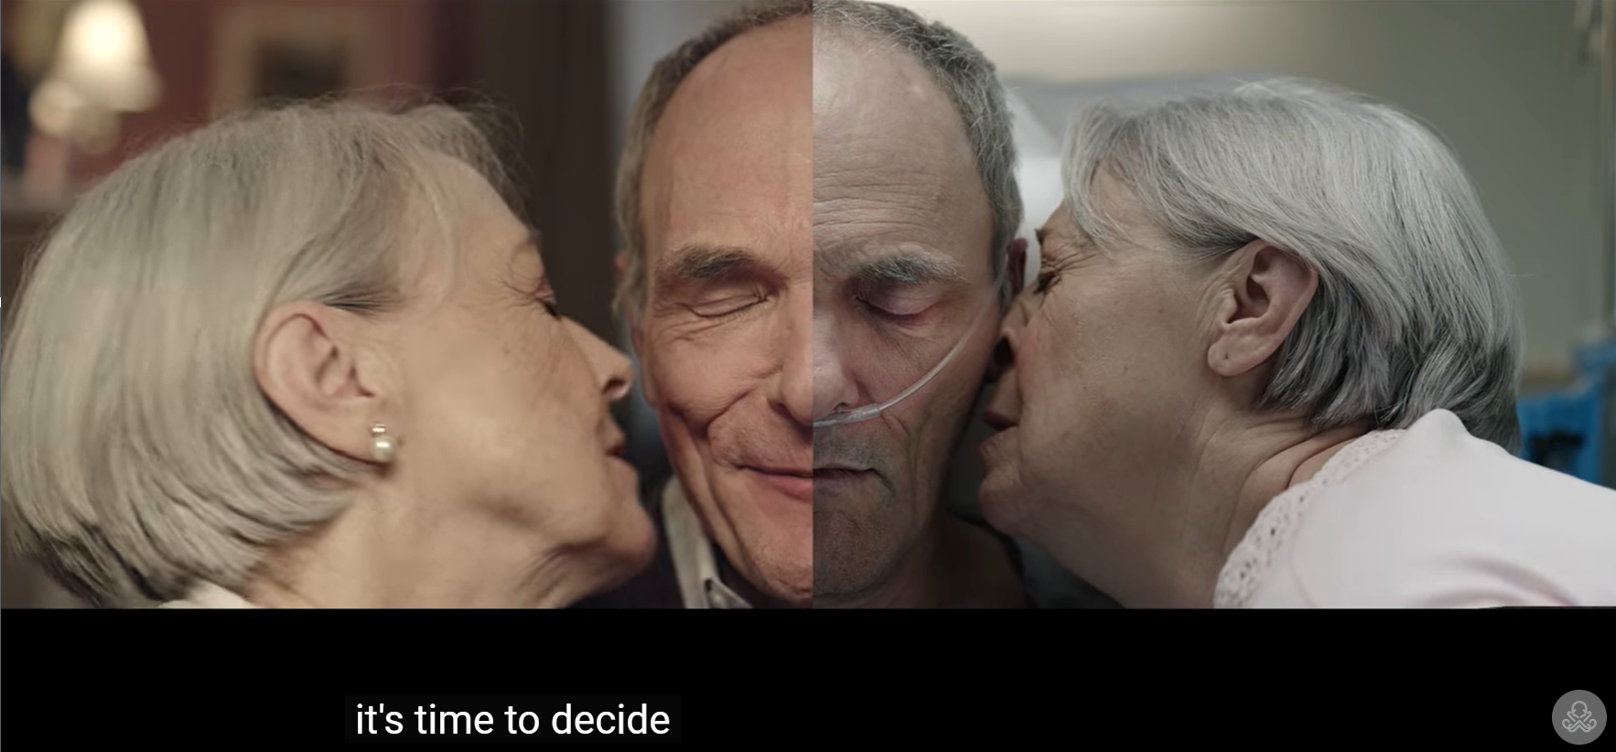

Slide 4
… maar in hoeverre bepaal je alles zelf?

Slide 5
Link naar getoonde video: https://www.youtube.com/watch?v=qNkzVz5Aljk

Slide 6
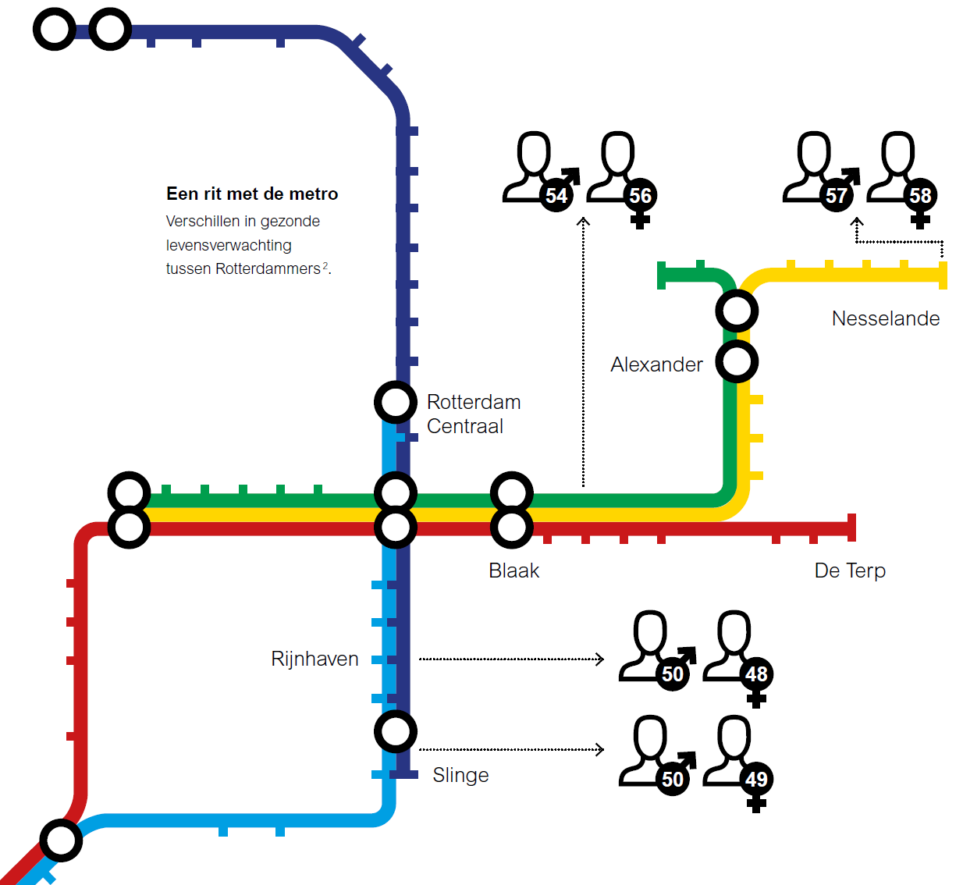
Verschil in gezonde levensverwachting tussen Rotterdammers
“De levensverwachting in Nederland stijgt. Een lang en gezond leven is echter geen vanzelfsprekendheid in Rotterdam.
Rotterdammers zijn ongezonder vergeleken met de rest van Nederland.
Binnen onze stad bestaan daarnaast grote gezondheidsverschillen tussen Rotterdammers.
De belangrijkste oorzaken van deze verschillen zijn: opleiding, inkomen en werk (verschil ca. 3 jaar), ongezond gedrag (roken alleen al ca. 1,2 jaar verschil), luchtverontreiniging (ca. 0,5 jaar verschil) en minder groene omgeving (ca. 0,3 tot 0,6 jaar).“
Uit: Rotterdams Preventieakkoord (2019)

Slide 7
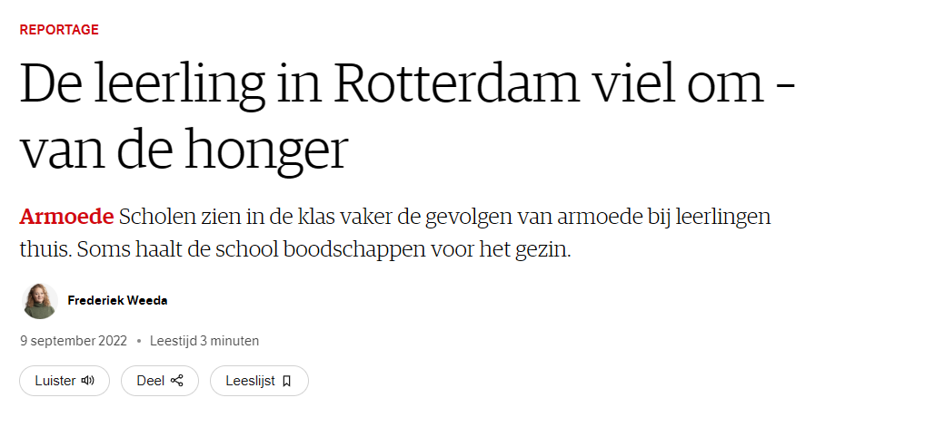

Slide 8
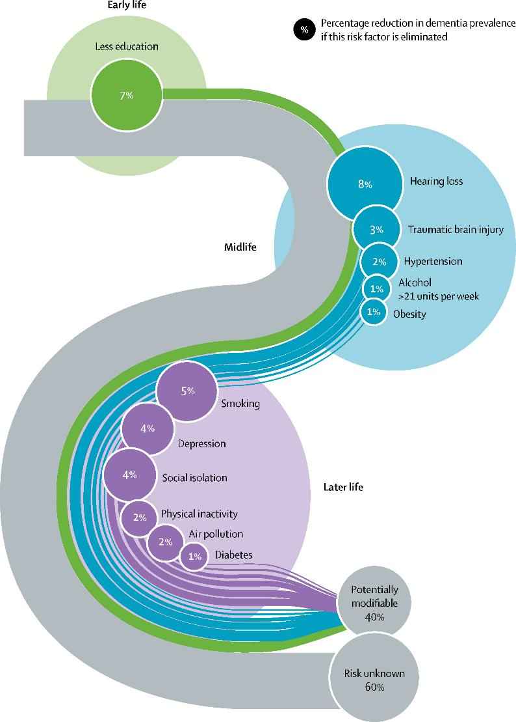
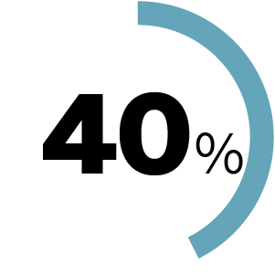
Maar laten we de rol van preventie ook niet kleiner maken dan het is
van alle dementie is te voorkomen

Slide 9
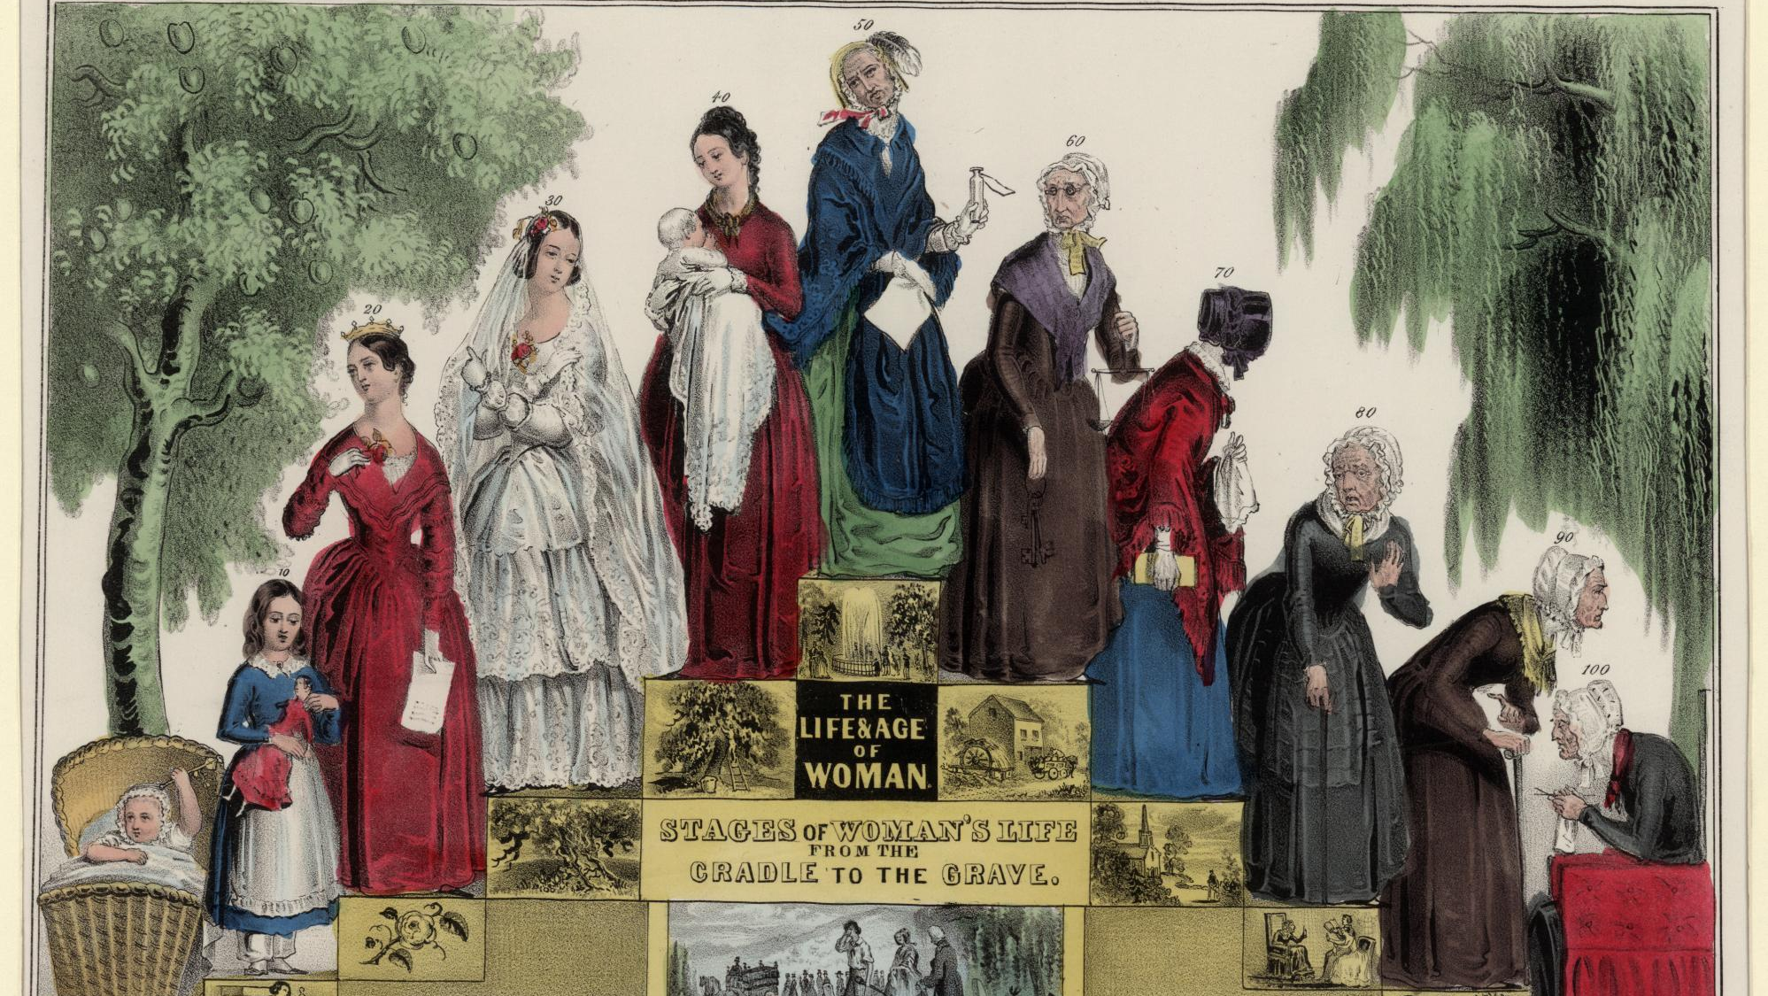
Levensloop ~ 1850…

Slide 10
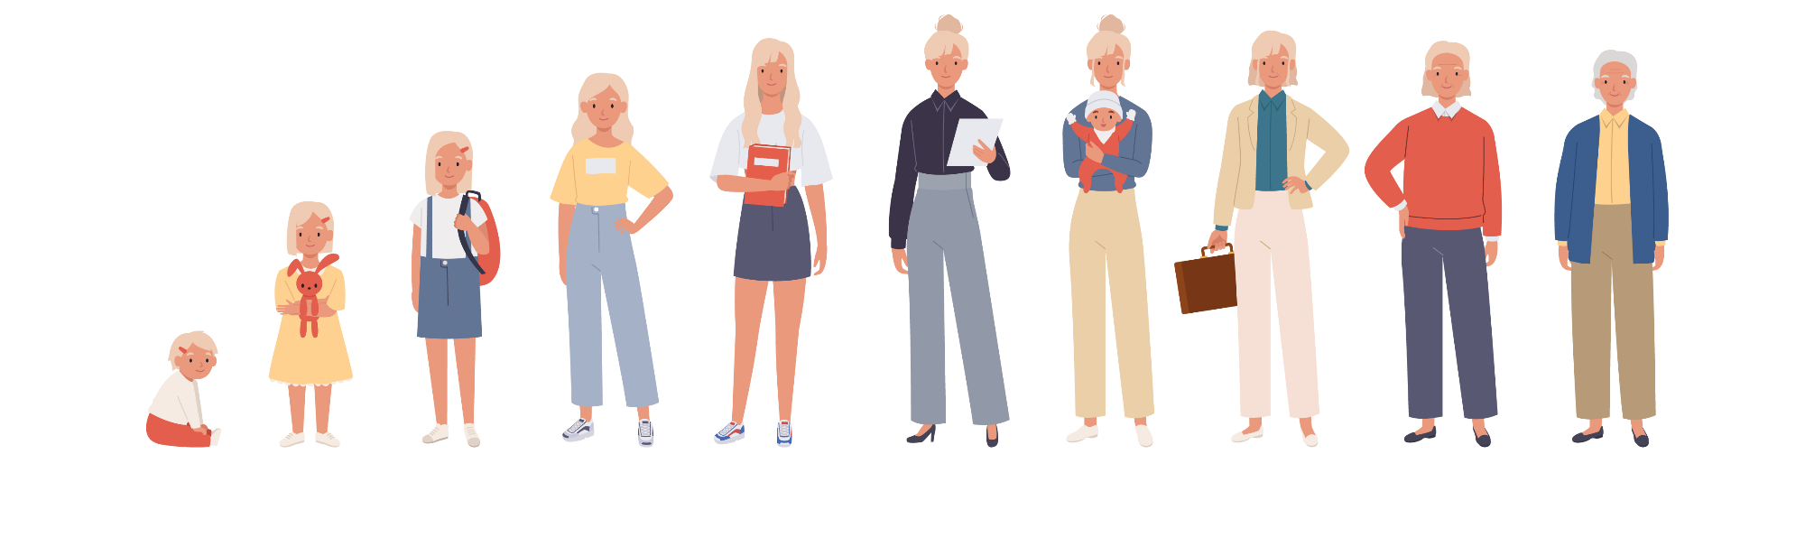
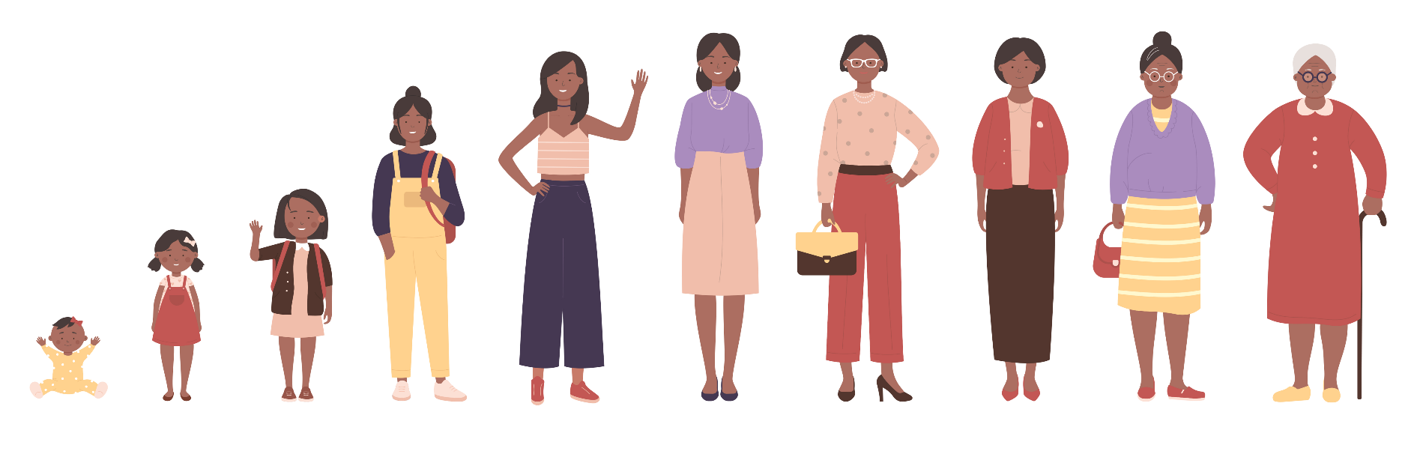
Hedendaagse levensloop: vitaler oud worden

Slide 11
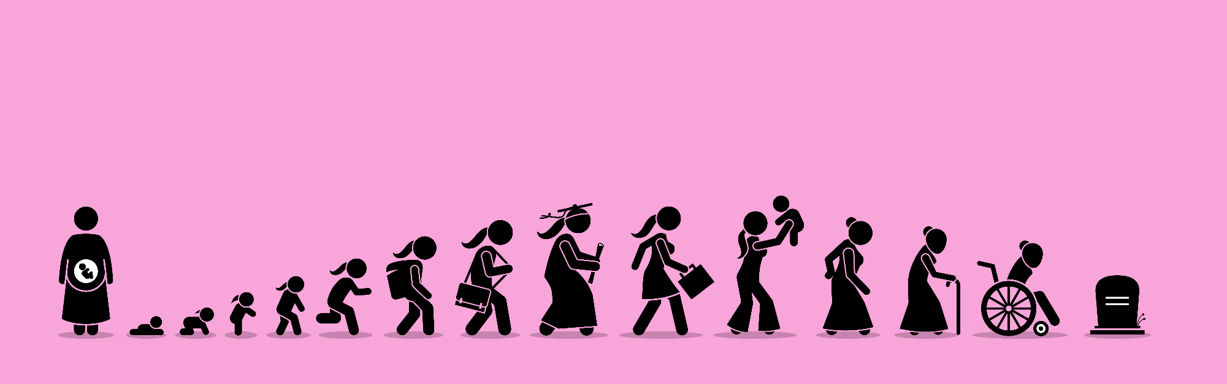
Maar ook: we kunnen nóg verder terugkijken, van de buik van de moeder, tot zelfs pre-conceptie…
…en nog steeds wordt 22% van 65+’ers in NL kwetsbaar oud

Slide 12
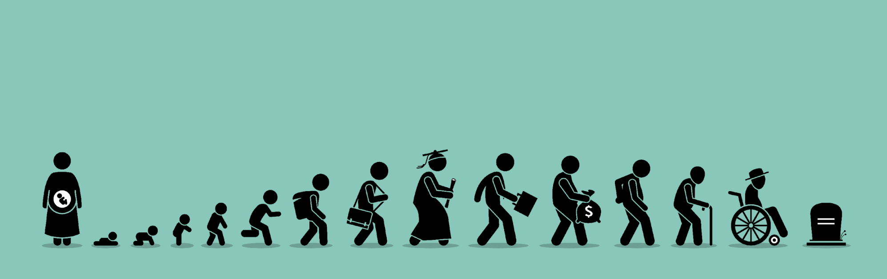
Iedereen heeft elke dag te maken met voeding: in juiste mate – in overvloed – in gebreke
Goed gevoed ouder worden begint al bij (pre-)conceptie

Slide 13
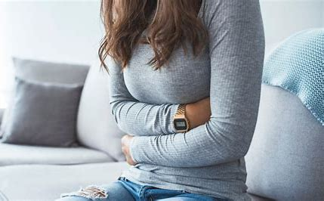
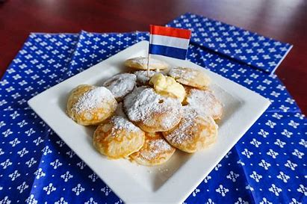
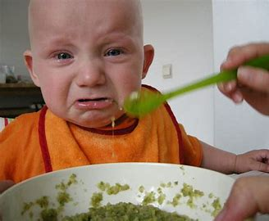
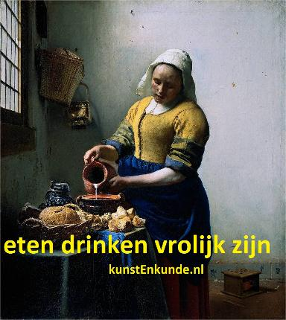
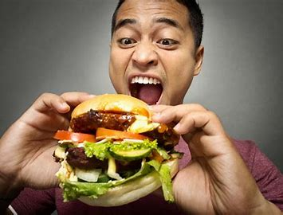
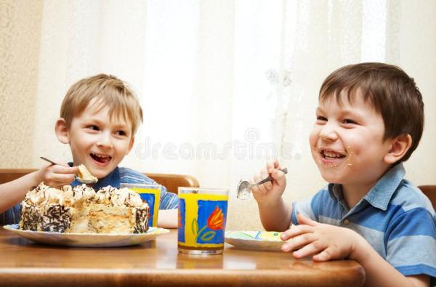
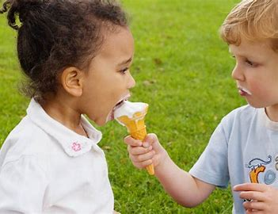
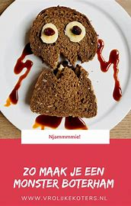
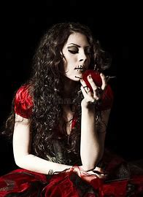
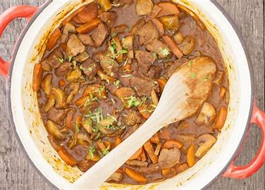
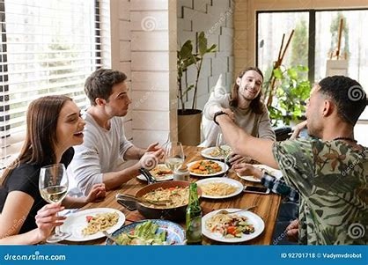
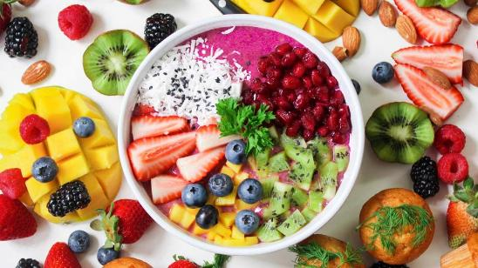

Slide 14
kijken hoe gezond iedereen eet!
Er wordt één voor één een richtlijn opgelezen over een gezond voedingspatroon
Blijf staan als je eraan voldoet, je krijgt dan een post it
Ga zitten als je er niet aan voldoet
Wees eerlijk! ☺

Slide 15
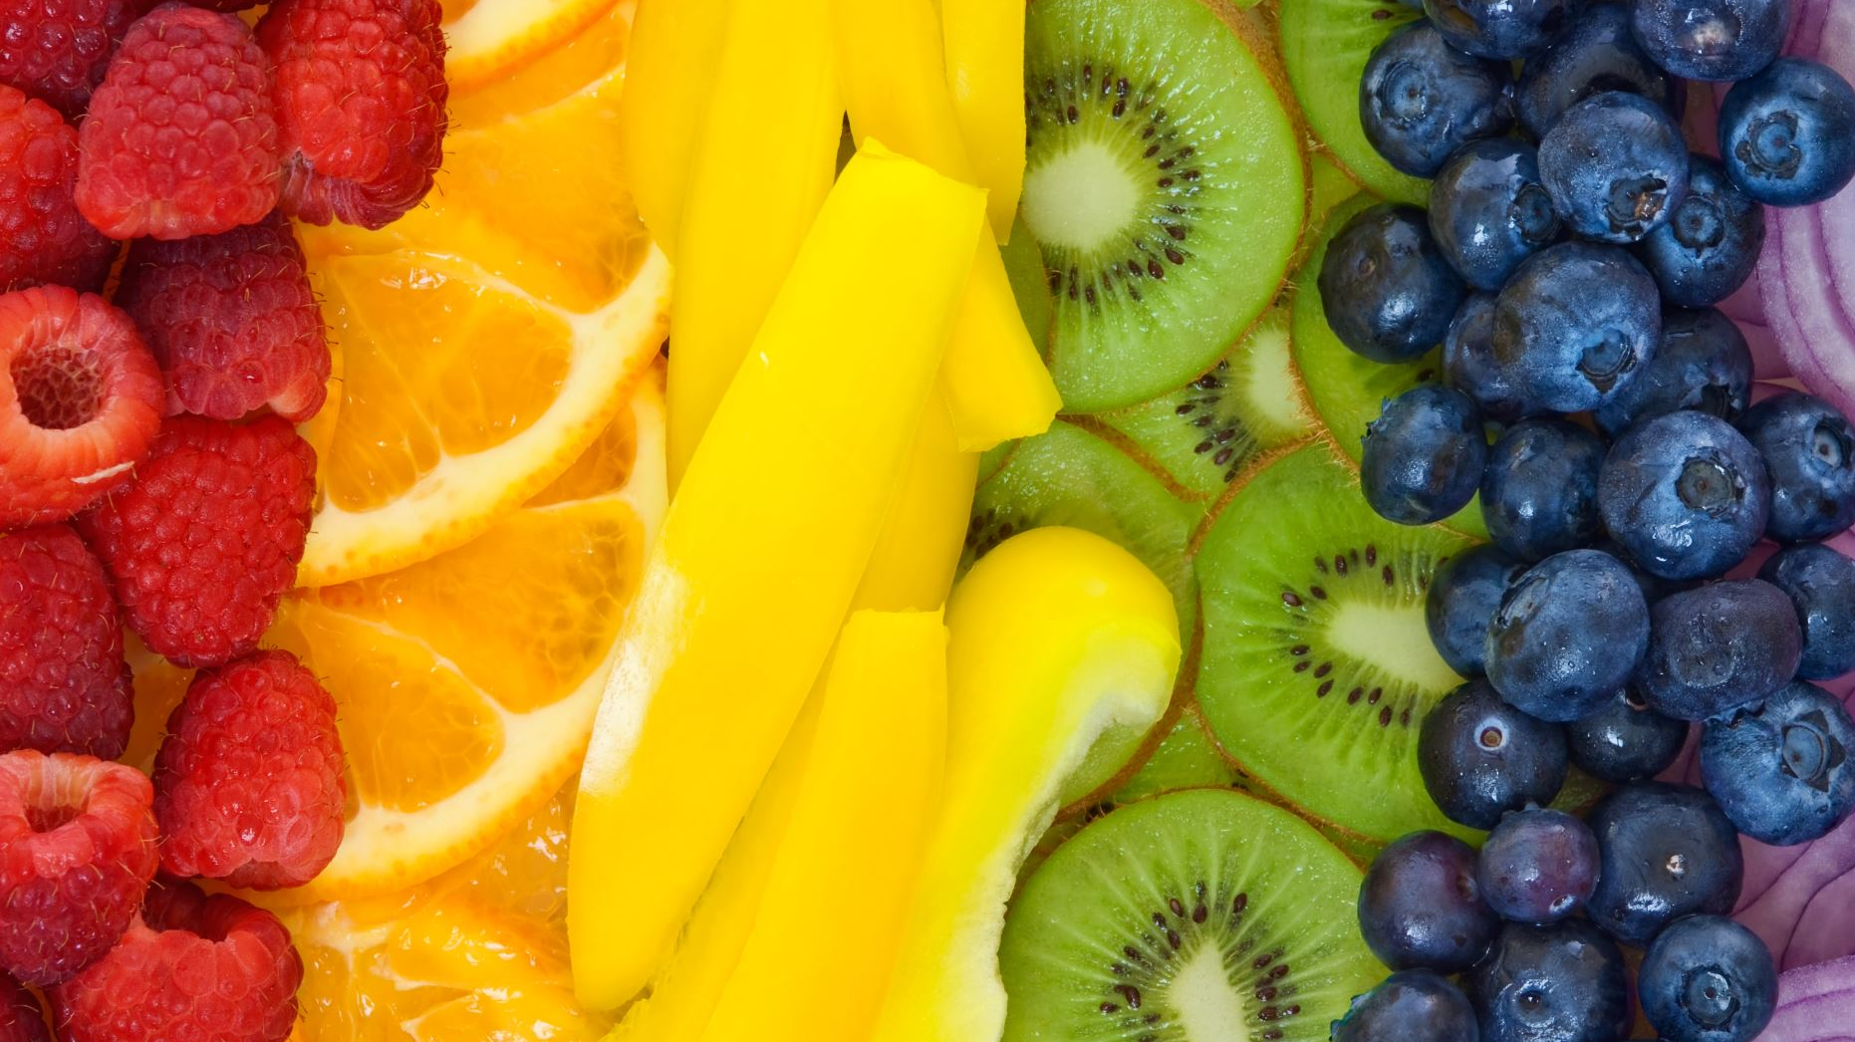
Richtlijn
Ik eet dagelijks 2 stuks fruit (200g)
Minder dan 10% van de Nederlanders eet voldoende fruit

Slide 16
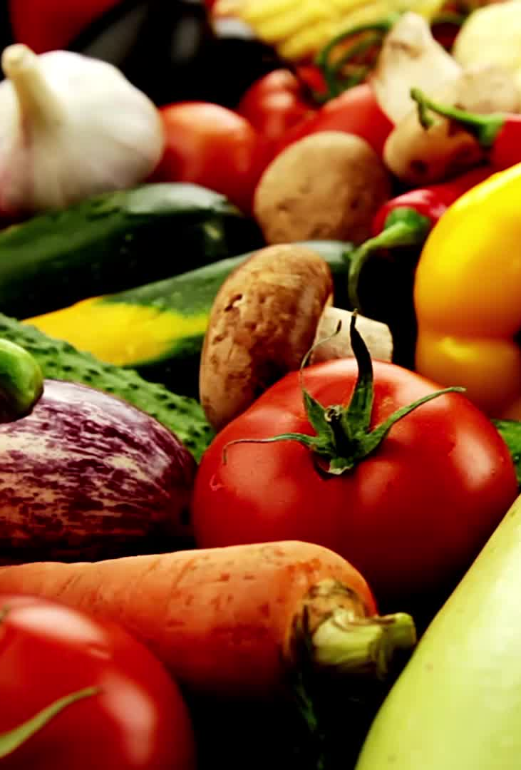
Richtlijn
Ik eet dagelijks 250g groente

Slide 17
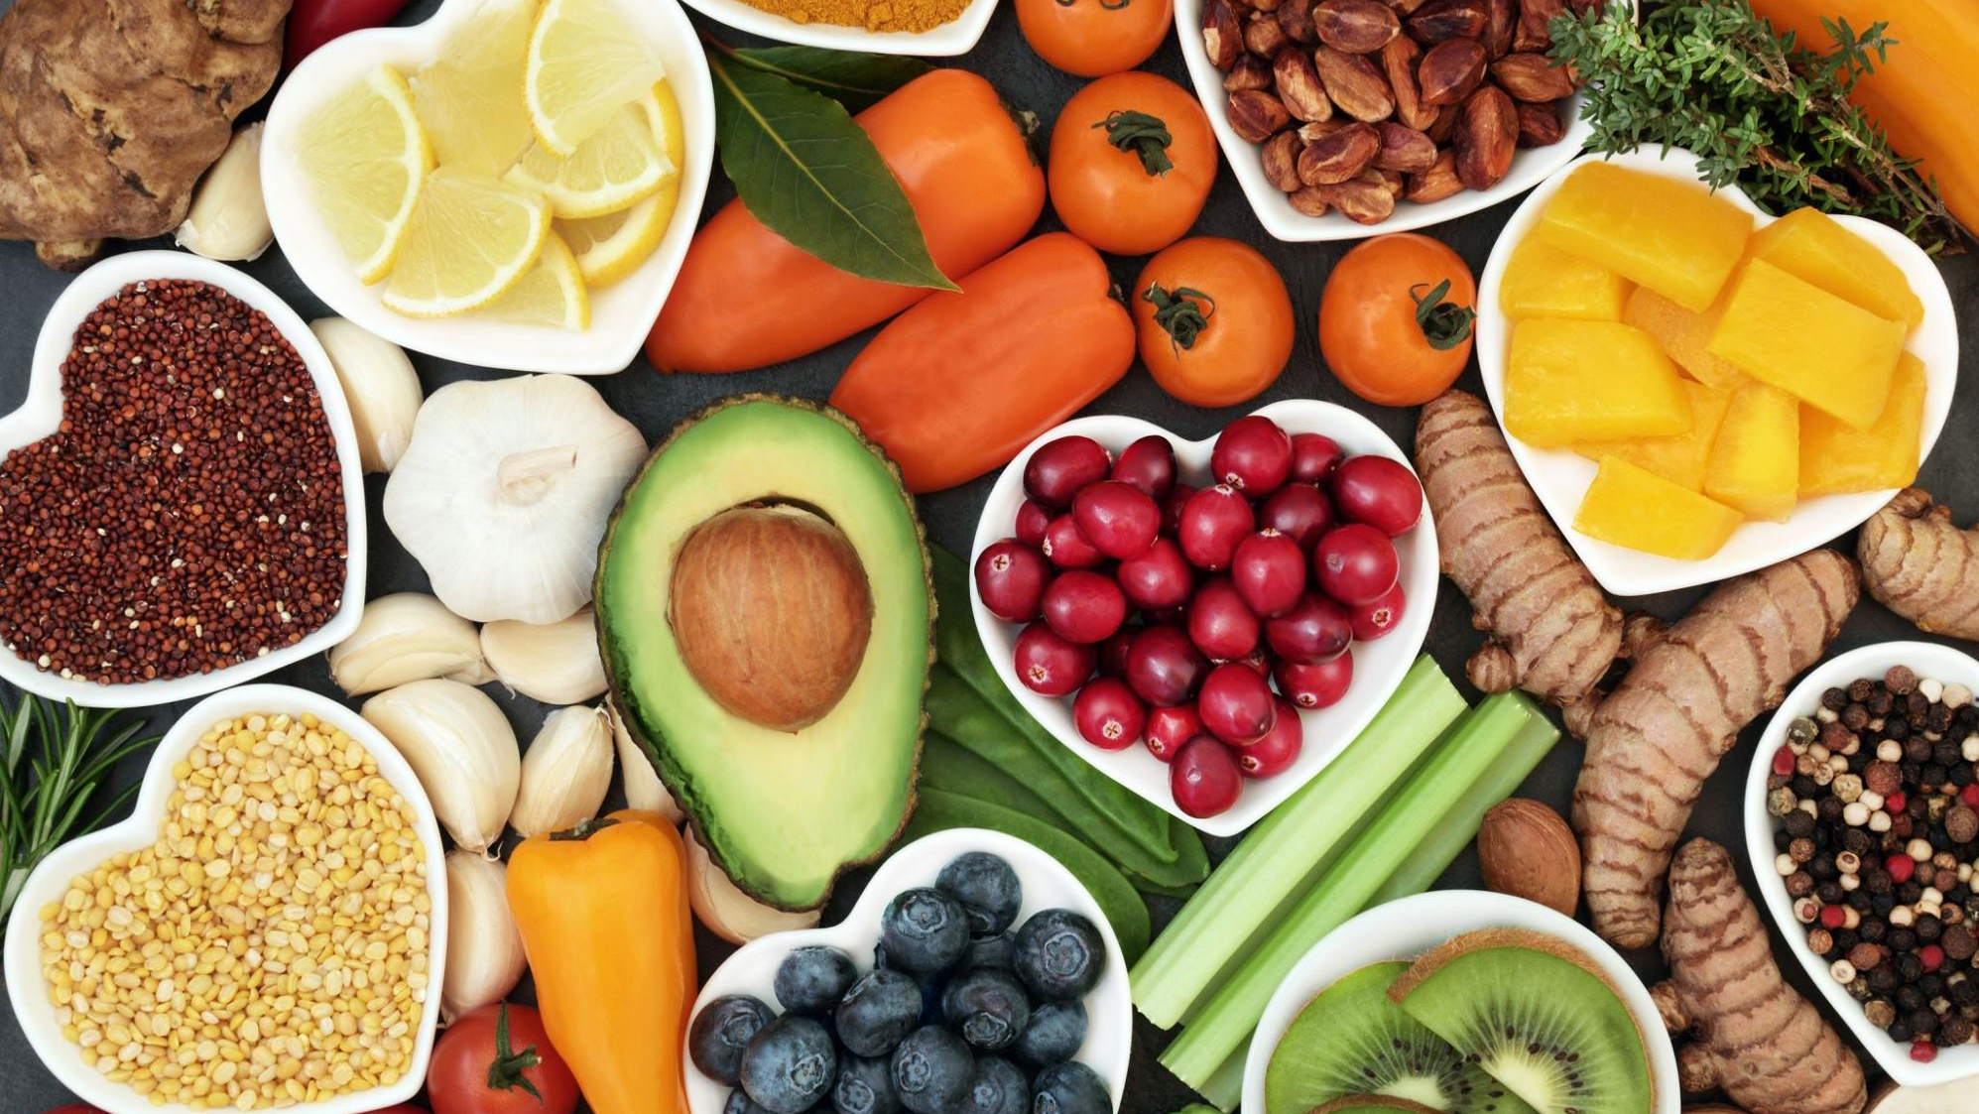
Weetjes over groenten en fruit
Als je groente en fruit bij elkaar legt, kan het sneller bederven. We hebben niet voor niets een fruitschaal!
Champignons, sperziebonen, sugarsnaps, bloemkool of broccoli kun je goed in de koelkast bewaren
Paprika, tomaat, aubergine en komkommer kun je beter buiten de koelkast bewaren. Ook citrusvruchten zijn gewend aan een warm klimaat, dus beste buiten koelkast. Banaan kan bijv. Last krijgen van koudebederf.
We eten slechts 153 gram groente en 136 gram fruit per dag
Tips voor meer groente: Kies het als tussendoortje, start je dag ermee, eet bij je lunch ook groente, en eet meer soep!
Ook diepvriesgroenten bevatten net zoveel vitaminen en mineralen en zijn veel goedkoper!
Notes:
Door het gas Ethyleen bederft het sneller. Appels kun je bijv. Beter niet naast andere fruitsoorten leggen, behalve als je juist wil dat ze sneller rijpen. Fruit en groenten die rijpen na de oogst produceren ethyleen, waardoor ze sneller rijpen. Vooral appels, bananen, peren, meloenen, kiwi’s, abrikozen, perziken, nectarines, vijgen, pruimen, mango’s, avocado’s en tomaten produceren veel van deze stof. De koelkast stopt de rijping. Om fruit en groenten goed te bewaren, kun je het beste het volgende doen:
Houd fruit altijd gescheiden van groenten.

Slide 18
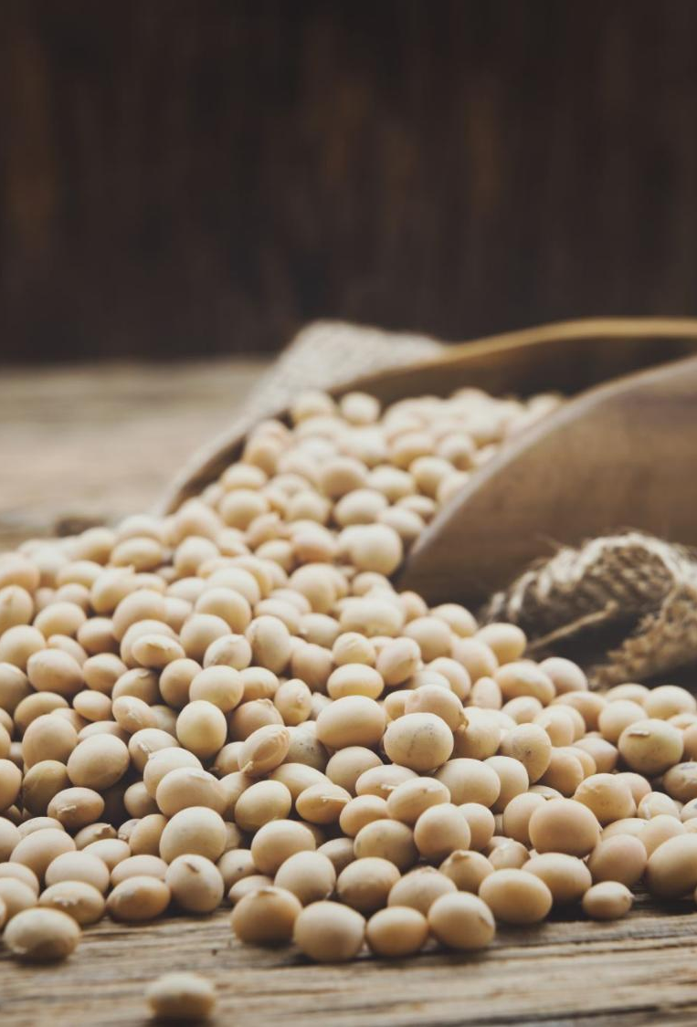
Richtlijn
Ik eet dagelijks 2 sneetjes volkorenbrood of 90 gram van andere volkorenproducten

Slide 19
Waarom volkoren?
Deze producten zijn gemaakt van de hele graankorrel, inclusief zemelen en kiemen. Die zijn juist zo gezond!
Verder zit er in:
Koolhydraten voor energie
Vezels voor een gezonde spijsvertering
Ijzer voor de vorming van rode bloedcellen
B-vitaminen voor een goede stofwisseling
Ook neemt het risico op bepaalde hartziekten en diabetes type 2 af
Spelt is hip, maar niet beter. Kies gewoon volkoren, of dat nu van spelt/ tarwe of rogge gemaakt is.
Het lijkt wel een tovermiddel!

Slide 20
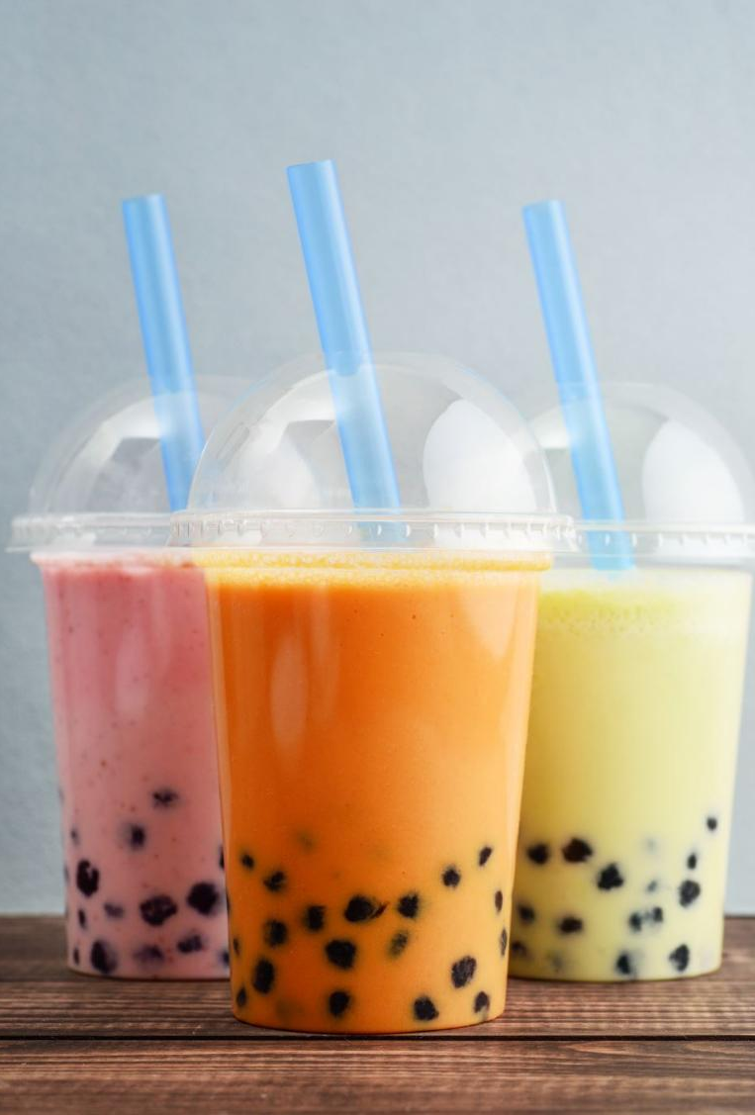
Richtlijn
Ik drink zo min mogelijk suikerhoudende dranken

Slide 21
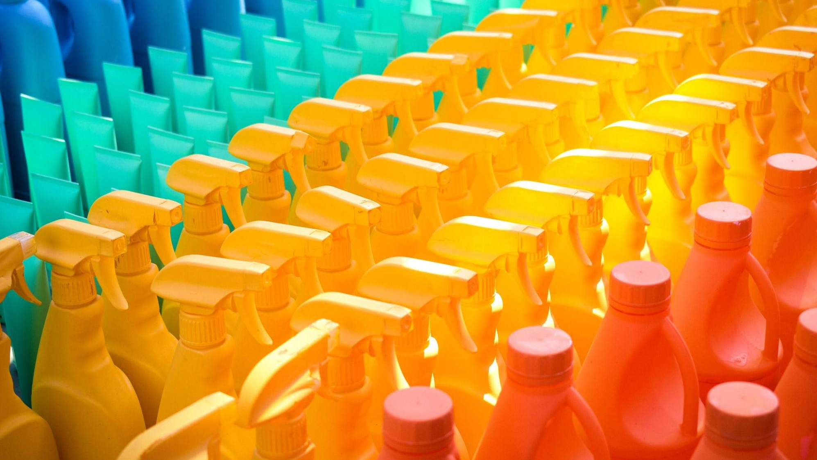
Frisdrank
Frisdrank veroorzaakt een verhoogd risico op overgewicht en diabetes type 2
Zonder suiker is de suiker in frisdrank vervangen door zoetstof
Koolzuur in bruiswater geeft een lichtzure smaak zonder schadelijke gevolgen
Is frisdrank light is de zuurgraad veel lager geworden, waardoor het schadelijk is voor je gebit.
Vruchtensap is eigenlijk hetzelfde als frisdrank. Er zit namelijk evenveel suiker in.

Slide 22
Zijn zoetstoffen slecht?
Wetenschap over zoetstoffen:
Met mate zijn zoetstoffen uit lightfrisdrank niet slecht voor de gezondheid.
Het helpt om minder suiker en calorieen te eten, maar voorkeur is een drank zonder suiker of zoetstof.
Aspartaam paniek: Komt vanuit studies bij ratten en muizen met buitenproportioneel veel aspartaam. Bewijs is erg mager.
De aanvaardbare dagelijkse inname voor aspartaam is 40mg/kg/d = 20 glazen frisdrank.
Alle zoetstoffen die in Nederland worden gebruikt zijn veilig bevonden.
Polyolen zoals sorbitol (in kauwgom) kan winderigheid en diarree veroorzaken bij grote hoeveelheden

Slide 23
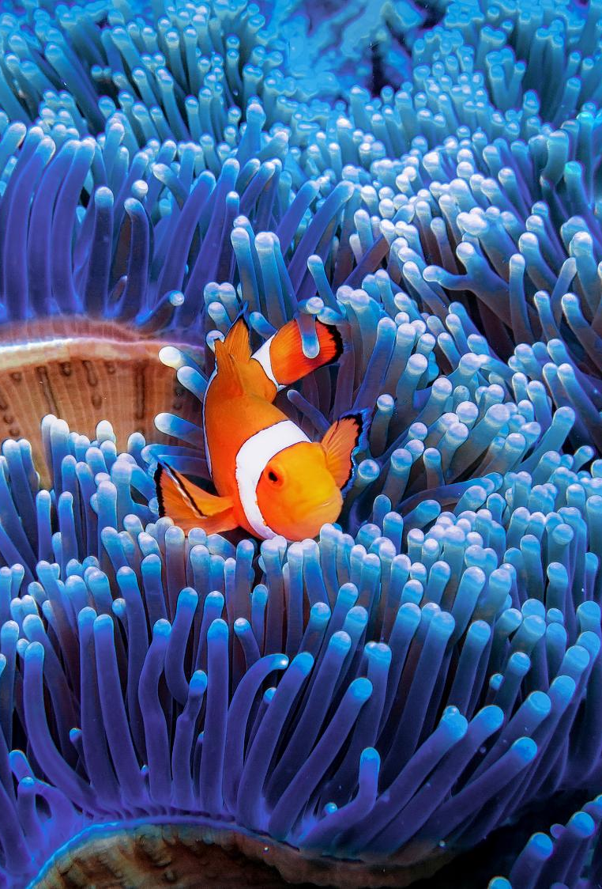
Richtlijn
Ik eet minstens 1x per week (vette) vis

Slide 24
Vis is een feestje voor je gezondheid!
Vette vis zoals haring, makreel en zalm steekt met kop en schouders uit boven de rest.
MSC en ASC keurmerk. Met dit keurmerk weet je dat de kwekerij zich niet alleen bekommert om moeder natuur, maar ook om arbeidsomstandigheden en lokale gemeenschappen.
Jouw 'verse vis' in de supermarkt is vaak al maanden oud. Hij wordt gevangen, ingevroren, verstuurd, ontdooid, bewerkt en weer ingevroren.
De kweekzalm is alleen roze omdat kwekers de zalm een synthetische versie van astaxanthine geven in het voer. Garnalen zijn namelijk te duur.

Slide 25
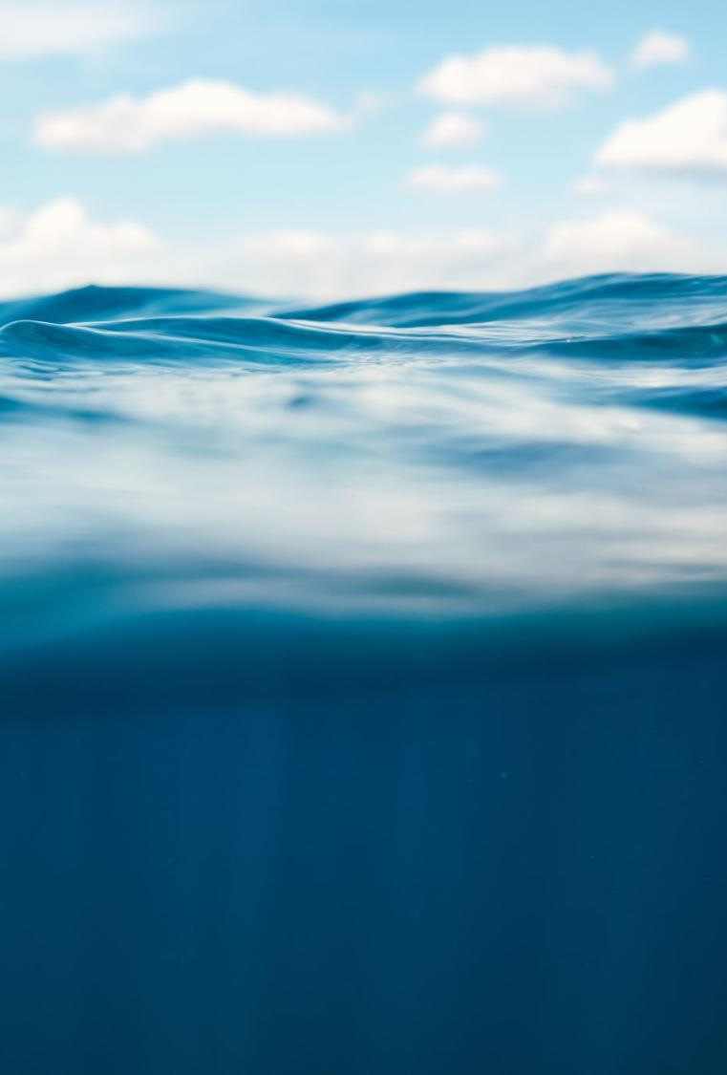
Keerzijde van vis
De oceanen worden leeggevist
Ecosystemen worden aangetast en er is veel bijvangst
Kweekvis is niet veel duurzamer omdat voor visvoer toch wilde vis nodig is
Kweeksystemen kunnen bijdragen aan watervervuiling en vernietiging van ecosystemen.
Door milieuvervuiling kunnen dioxines en PCB's in vis terechtkomen in het vetweefsel van vis, dus vooral in vette vissen. Dus eet niet teveel vis.
Kies voor duurzame soort: Ansjovis, forel, haring, kabeljauw, meerval, mosselen, oester, sprot en sommige zalm.
Kijk op www.goedevis.nl voor de viswijzer.

Slide 26
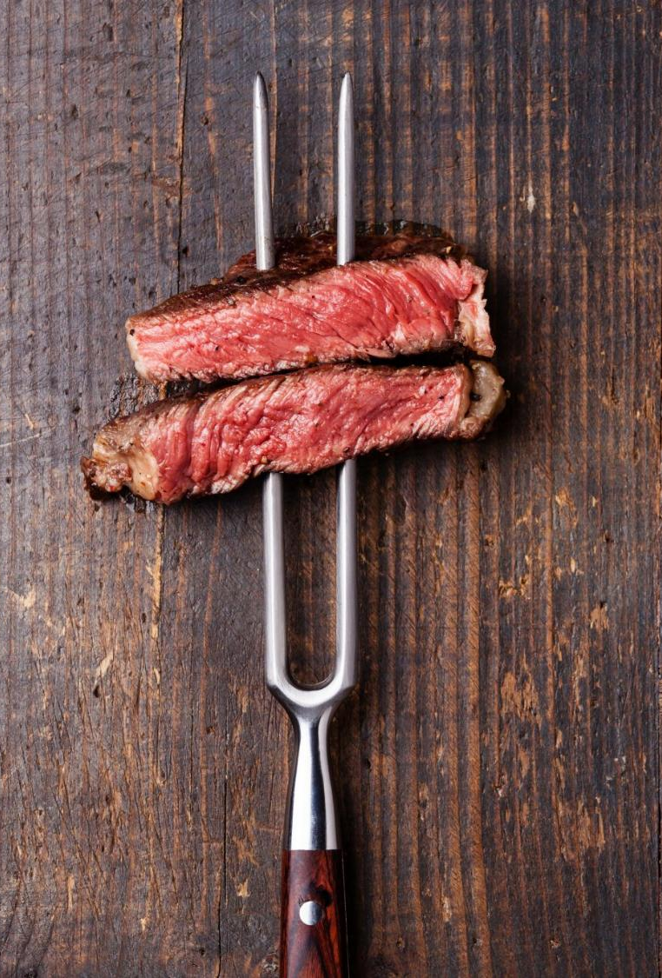
Richtlijn
Ik beperk de consumptie van rood vlees en met name bewerkt vlees

Slide 27
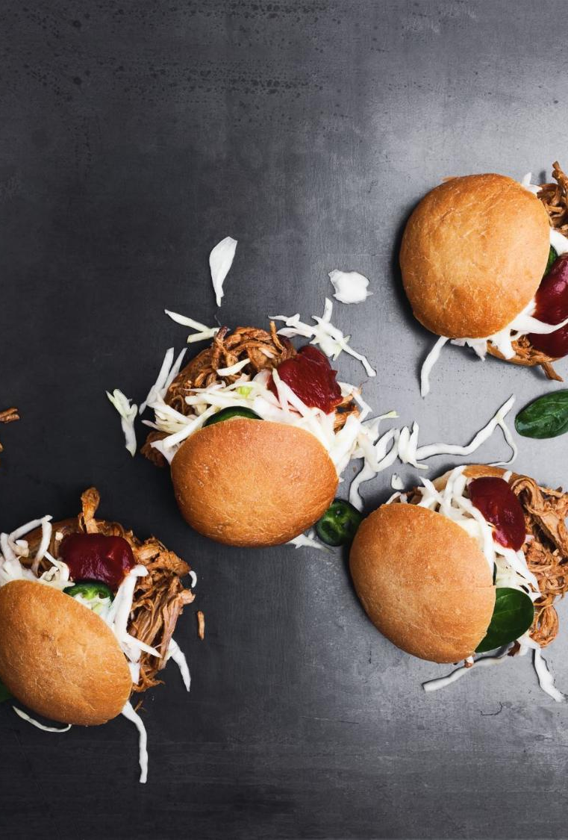
Vlees
Eet zo min mogelijk bewerkt vlees zoals: worstjes, kipschnitsel, hamburgers en vleeswaren.
Een bescheiden portie vlees kan gezond zijn, omdat het eiwitten, vitamine B12 en ijzer bevat.
Kip en kalkoen lijken niet schadelijk te zijn voor de gezondheid.
Dagelijks 100-120gr rood vlees is een hoger risico op beroertes, diabetes type 2, darmkanker en longkanker.
Kies vaker voor plantaardig.

Slide 28
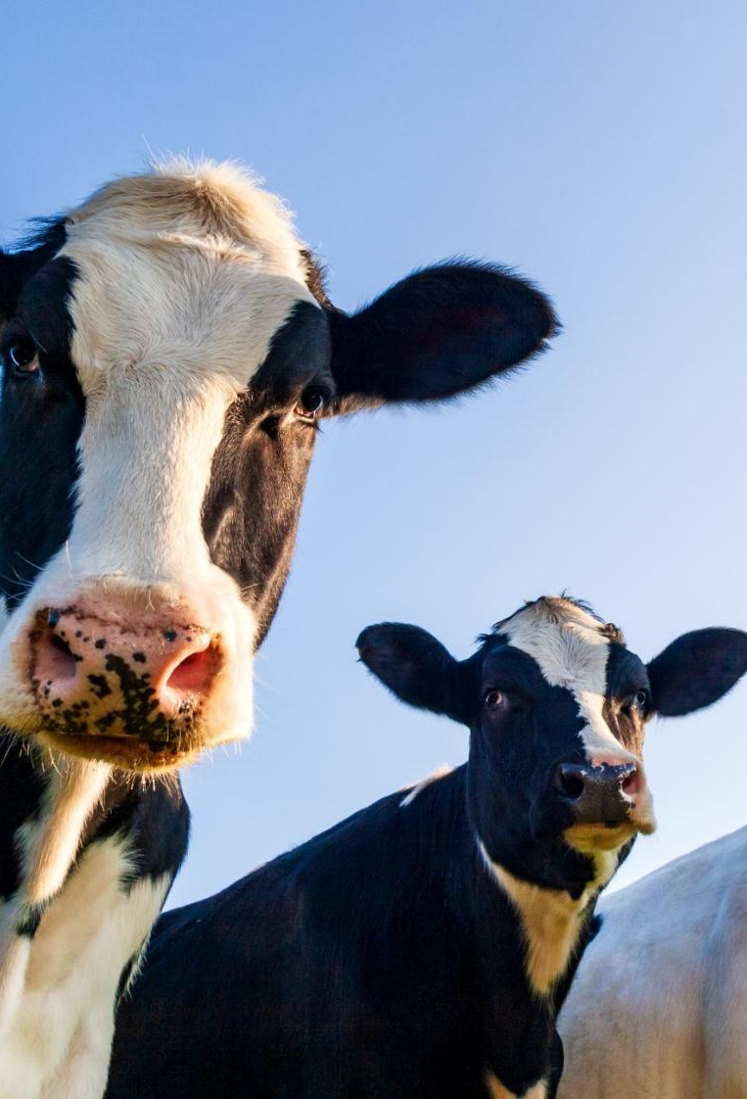
Richtlijn
Ik neem enkele porties zuivel per dag, waaronder melk of yoghurt

Slide 29
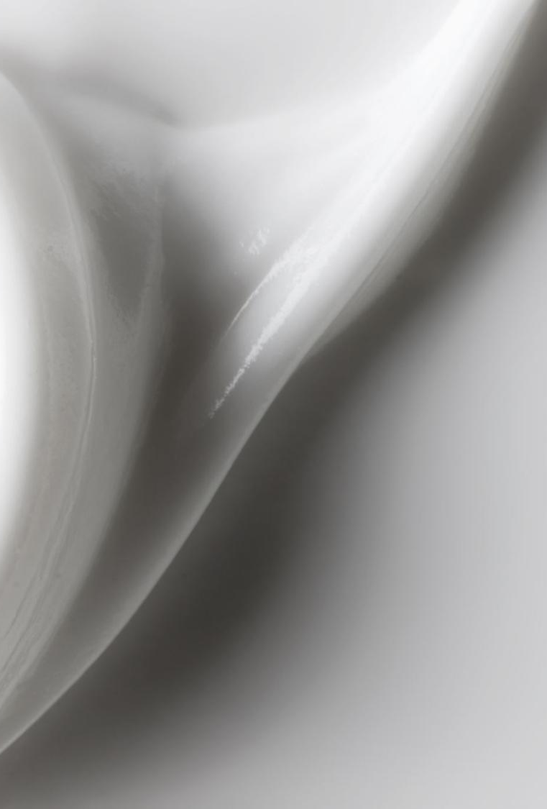
Zuivel
In zuivel zit eiwitten, vitamine B2, B12 en calcium.
Vol of mager? Daar is nog geen duidelijk antwoord op te geven, er is nog geen keihard bewijs dat mager beter is.
Welke je ook kiest, ga voor een variant zonder toegevoegde suikers.
Is rauwe melk gezonder? Dit kan bacterien zoals salmonella, listeria en E.Coli bevatten. Dit kan een voedselvergiftiging geven, diarree. Er is geen bewijs dat het gezonder is.
In de winkel is alleen gepasteuriseerde melk te koop. Dit doen ze om het langer houdbaar te maken.
Niet voor iedereen fijn, denk aan lactose intolerantie of melkallergie bij baby's.

Slide 30
Plantaardige dranken een goed alternatief voor melk?
Ongezoete sojadrink lijkt het meest op melk en is het beste alternatief.
Het heeft niet dezelfde gezondheidsvoordelen als melk.
Kijk naar je totale eetpatroon om te weten of een melkvervanger nodig is.
Rijst- haver- en speltdrink zijn varianten waarbij suiker is toegevoegd, ze kunnen wel 2 tot 5 klontjes suiker per glas bevatten.

Slide 31
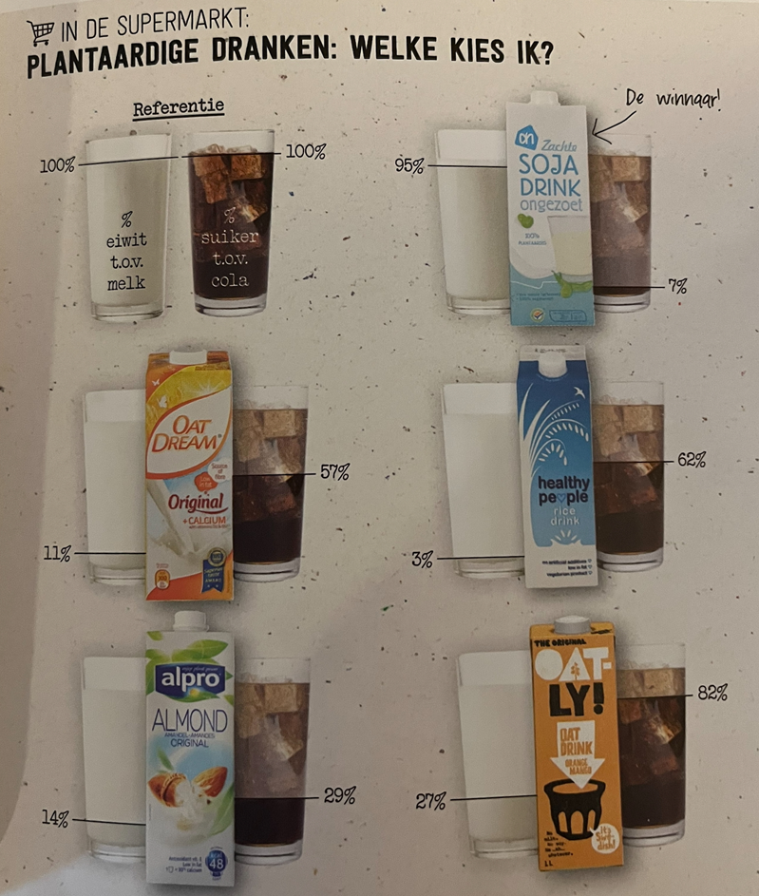
Plantaardige dranken goed alternatief?
Ongezoete sojadrink lijkt het meest op melk en is het beste alternatief.
Het heeft niet dezelfde gezondheidsvoordelen als melk.
Kijk naar je totale eetpatroon om te weten of een melkvervanger nodig is.
Rijst- haver- en speltdrink zijn varianten waarbij suiker is toegevoegd, ze kunnen wel 2 tot 5 klontjes suiker per glas bevatten.

Slide 32
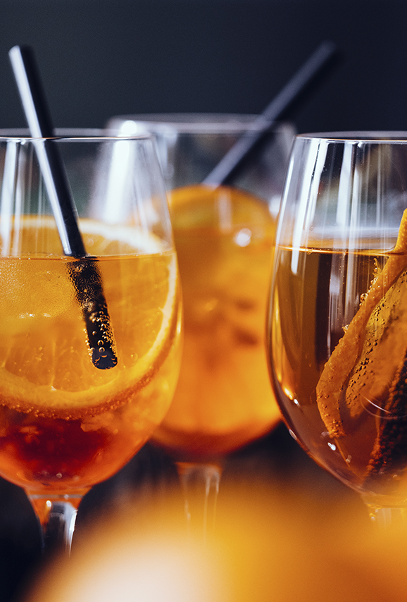
Richtlijn
Ik drink géén alcohol of in ieder geval niet meer dan 1 glas per dag

Slide 33
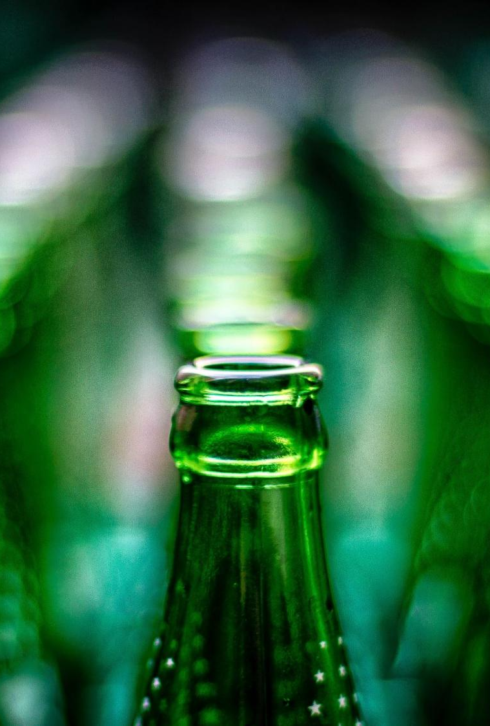
Alcohol
Alcohol is niet gezond, het verhoogt de kans op verschillende soorten kanker.
Alcohol stimuleert de productie van maagzuur. Hierdoor kun je ineens ontzettende trek krijgen in eten, vooral in lekker vet.
Alcohol heeft een vochtafdrijvend effect. Het is dus slim om naast een glas alcohol, een glas water te drinken, hierdoor voorkom je een kater.
In de standaard glazen zit allemaal evenveel alcohol. Dus 1 glas wijn of 1 glas janever is dezelfde hoeveelheid alcohol.

Slide 34
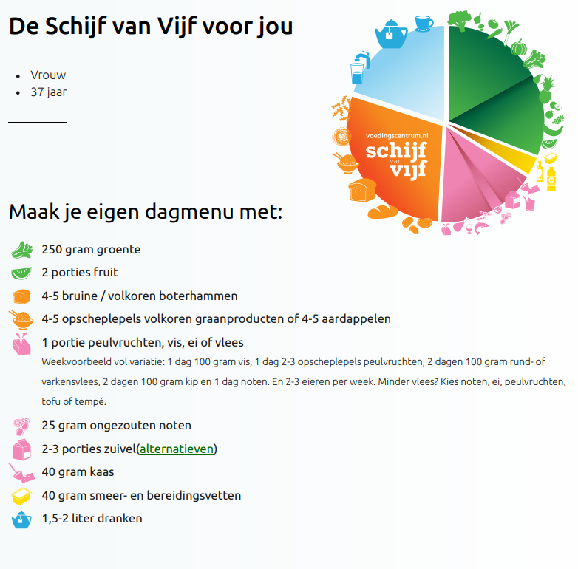

Slide 35
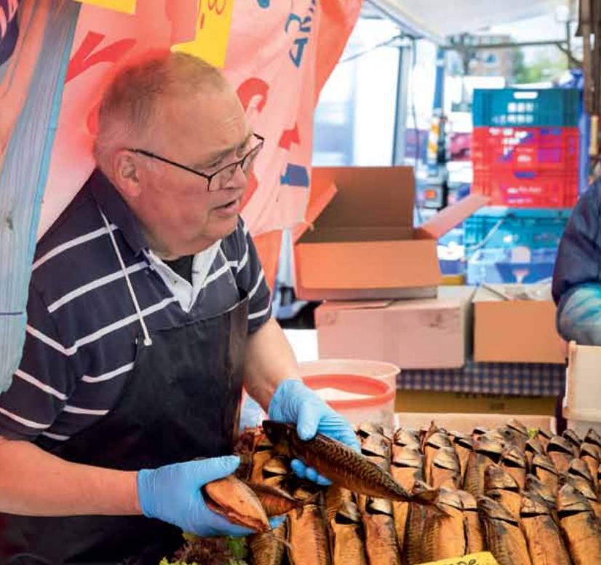
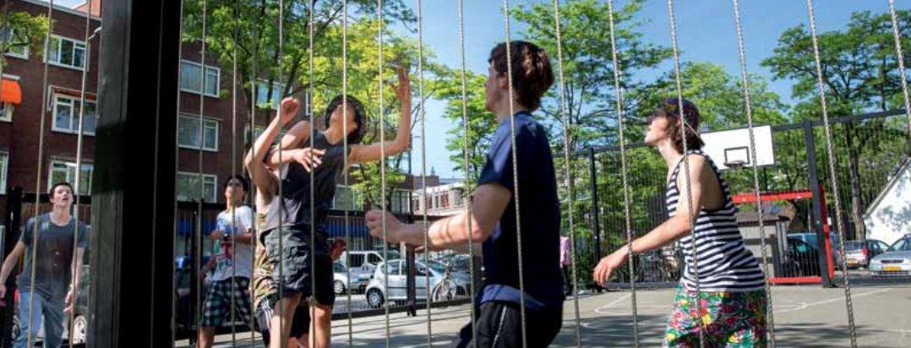
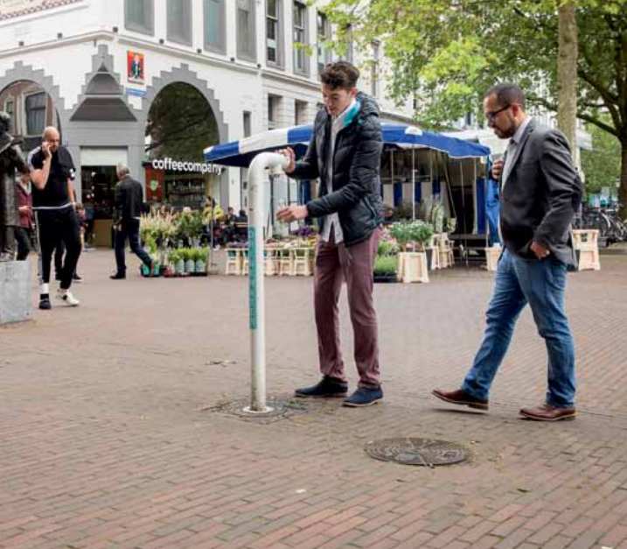
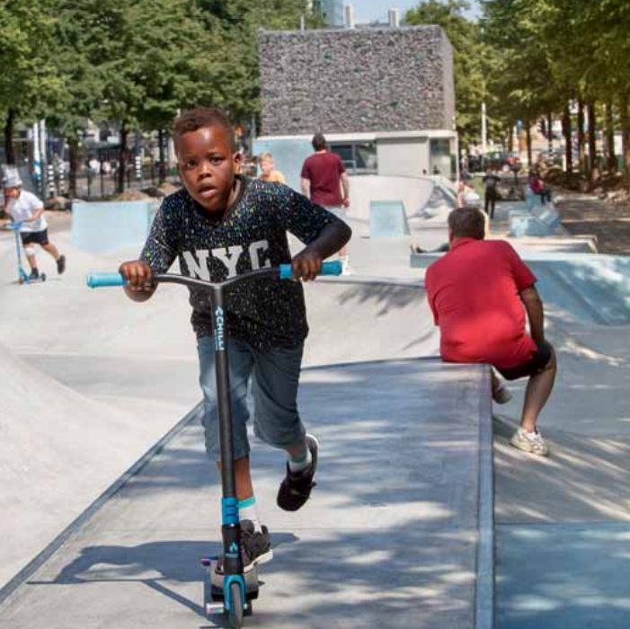
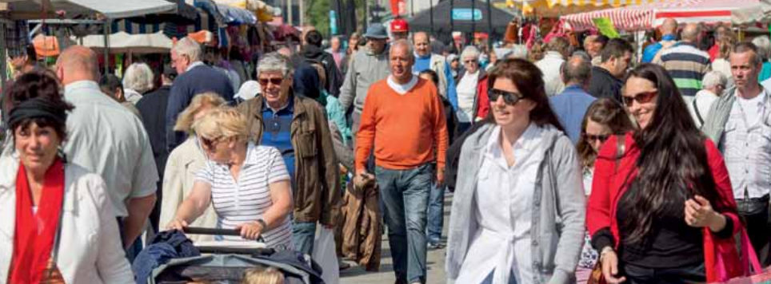

Slide 36
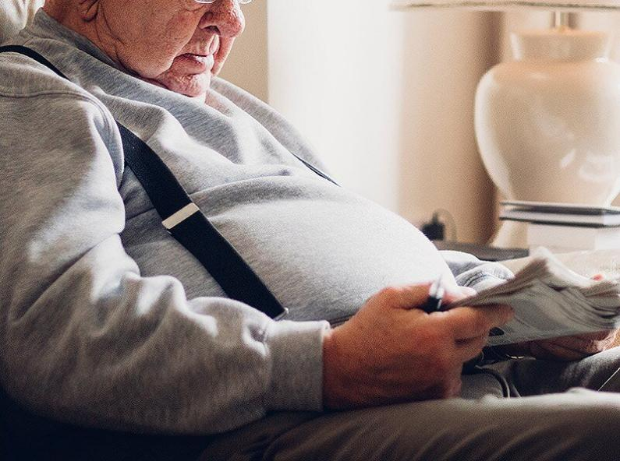
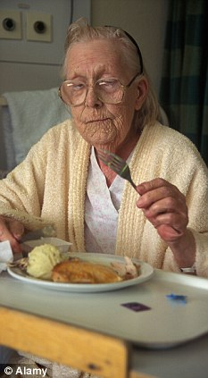
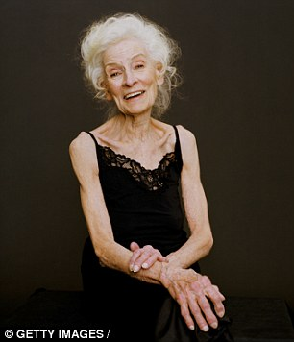
Ondervoed?
https://img.medscape.com/thumbnail_library/is_171205_overweight_obese_elderly_800x600.jpg
https://i.dailymail.co.uk/i/pix/2011/10/16/article-2049917-0E664D0E00000578-637_233x423.jpg
https://i.dailymail.co.uk/i/pix/2016/08/05/18/36E9039A00000578-3725814-Elderly_people_are_vulnerable_to_weight_loss_because_they_produc-a-45_1470417012186.jpg

Slide 37
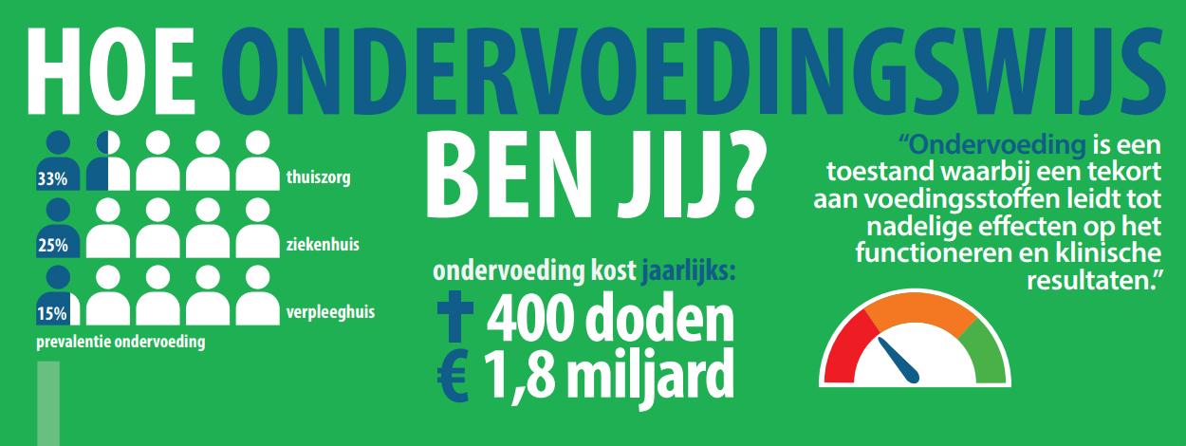
Factsheet Expertraad Onderwijs
Kenniscentrum Ondervoeding
Te vinden op de website

Slide 38
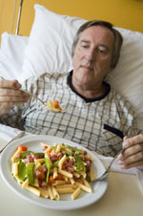
Diagnose: wanneer is er sprake van ondervoeding?
Aanwezigheid van ten minste 1 kenmerkende factor:
onbedoeld gewichtsverlies
lage BMI
verminderde spiermassa
EN
Aanwezigheid van ten minste 1 oorzakelijke factor:
tekort aan voeding(sstoffen)
acute ziekte/inflammatie

Slide 39
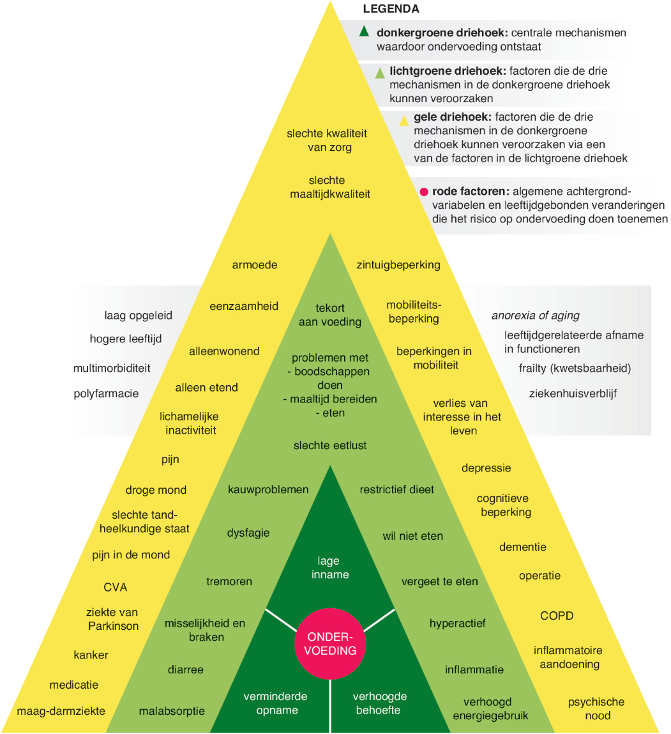
DoMAP-model
Determinants of Malnutrition in Aged Persons
Bron: Volkert et al. 2019,
uit Soeters et al. 2023, Leerboek Voeding

Slide 41
DoMAP-model
Determinants of Malnutrition in Aged Persons

Slide 42
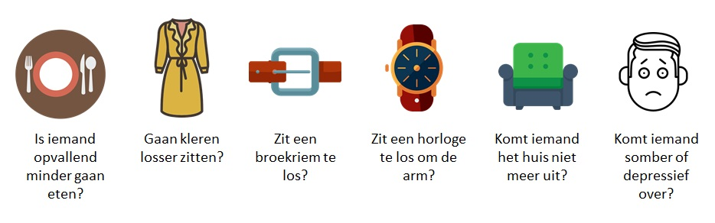
Klinische blik: praktische signalen
bleke huid, doffe ogen
ring is te ruim
etenswaren zijn over de datum
koelkast is leeg
Komt iemand het huis niet uit? | Komt iemand somber over?
Is iemand opvallend minder gaan eten? | Gaan kleren losser zitten?
Zit een broekriem te los? | Zit een horloge te los?

Slide 43
Voorbeeld aanpassingen ontbijt
1 beschuitje
Jam
Kopje thee
Energie: 90,4 kcal
Eiwit: 0,5 g
1 snee tarwebrood
Roomboter
Kaas 48+
Glas halfvolle melk
Energie: 292,2 kcal
Eiwit: 14,4 g

Slide 44



Het Voedingspaspoort 010 + signaleringskaart
www.dietistencoalitie010.nl

Slide 45


Slide 46


overgewicht
Te veel overtollig vet in het lichaam opgeslagen
Naarmate het overgewicht groter is, treden de gezondheidsproblemen vaker op en zijn ze ernstiger
Oorzaken
Obesogene omgeving
Individuele oorzaken
Genetische invloeden
Notes:
Overgewicht en obesitas (ernstig overgewicht) ontstaan als de hoeveelheid energie die iemand binnenkrijgt via eten en drinken voor een langere tijd hoger is dan het lichaam verbrandt.

Slide 47
classificatie | BMI (kg/m²) |  | middelomtrek (cm)
 | internationaal | Aziaten | mannen | vrouwen
normaal gewicht | 18,5–24,9 | 18,0–22,9 | < 90 | < 80
overgewicht | 25,0–29,9 | 23–24,9 | 90–100 | 80–90
obesitas graad I | 30,0–34,9 | ≥ 25,0 | 100–110 | 90–105
obesitas graad II | 35,0–39,9 |  | 110–125 | 105–115
obesitas graad III | ≥ 40

Slide 48
Wanneer heb je overgewicht?
Het nadeel van BMI is dat er geen rekening gehouden wordt met de vetverdeling over het lichaam. Vandaar dat de middelomtrek een belangrijke aanvullende maat is om het gezondheidsrisico in te schatten.
Volwassenen, 19 tot 70 jaar: BMI 25-29,9 kg/m2 = overgewicht. BMI van 30 kg/m2 of hoger als obesitas.
Uitzonderingen wanneer deze afkappunten een minder goede maat voor overgewicht zijn:
  Fanatieke krachtsporter
  Aziatische afkomst:
  Minder betrouwbaar als je klein of juist lang bent.
  Geen betrouwbare maat wanneer je zwanger bent of borstvoeding geeft
Ouderen van 70 jaar en ouder: BMI van 22-28 kg/m2 = gezond gewicht wordt gezien. BMI van >28 kg/m2 pas als overgewicht.
Notes:
Obesitas. Sinds 1998 omschrijft men dit als een chronische ziekte
Kinderen, 2-18 jaar: Voor kinderen gelden andere grenzen voor overgewicht en obesitas dan voor volwassenen. Kinderen zijn in de groei en daarom zijn lengte, gewicht en dus ook de BMI afhankelijk van de leeftijd. Er zijn voor de leeftijdscategorieën 2 tot en met 18 jaar nationale afkapwaarden voor jongens en meisjes vastgesteld.
BMI geen betrouwbare maat wanneer je zwanger bent of borstvoeding geeft vanwege de veranderingen in lichaamsgewicht en lichaamssamenstelling.
Ouderen van 70 jaar en ouder: optimale BMI (waarbij het risico op ziekten en vroegtijdige sterfte het laagst is) ligt op een hoger niveau.

Slide 49

cijfers
Notes:
Sinds 1981 is het aantal volwassen Nederlanders met overgewicht en ernstig overgewicht (obesitas) anderhalf keer zo groot geworden. Meer mannen dan vrouwen hebben overgewicht, maar meer vrouwen hebben obesitas. Voorspellingen wijzen erop dat dat het percentage mensen met overgewicht en obesitas oploopt naar 62,2% in 2040.
Van de kinderen en adolescenten (4-20 jaar) had in 2019 13,9% overgewicht, waarvan 2,2% obesitas. Onder volwassenen van 65 tot 75 jaar oud had in 2019 60,3% overgewicht, waarvan 17,7% ernstig overgewicht. In de leeftijdsgroep 75+ jaar is dit percentage lager, namelijk 54,3%, waarvan 15,3% ernstig overgewicht heeft.
Het percentage mensen met overgewicht neemt toe met de leeftijd. Ook blijkt dat overgewicht vaker voorkomt bij mensen met een lager opleidingsniveau en bij personen met een Turkse, Marokkaanse, Surinaamse of Antilliaanse migratieachtergrond.
De gegevens komen uit de Gezondheidsenquêtes van het Centraal Bureau voor de Statistiek (CBS).

Slide 50


Oorzaken overgewicht
Obesogene omgeving
Individuele oorzaken
Genetische invloeden
Invloed van de fysieke omgeving op eetgedrag
Obesogene omgeving: Een omgeving die mensen stimuleert om te veel te eten en daarnaast te weinig te bewegen
De obesogene omgeving kan mensen ongewenst of onbewust verleiden tot ongezond eten.. De mate waarin mensen verleid worden om ongezonde voedselkeuzes te maken hangt veelal af van onderstaande factoren.
Beschikbaarheid
Portiegrootte
Gedrag
Zelfcontrole
Prikkels
heuristieken
Notes:
In de afgelopen tientallen jaren is het steeds makkelijker geworden om te kiezen voor overmatige consumptie van calorierijk eten en drinken. Een grote verscheidenheid aan smakelijk en goedkoop voedsel is bijna overal beschikbaar. Ook de dichtheid van het aantal punten waar eten te koop is, is groot.
De belangrijkste veranderingen in de loop van de tijd zijn de toename in toegankelijkheid, opvallende aanwezigheid en het goedkoper worden van voedsel.
De combinatie van een overmaat aan calorierijke voeding en beperkte noodzaak tot bewegen, zorgt ervoor dat mensen gemakkelijk meer energie innemen dan gebruiken. En zo kunnen mensen te zwaar worden. De obesogene omgeving veroorzaakt op deze manier voor een groot deel de overgewichtepidemie.
Zelfcontrole Zelfcontrole is de capaciteit om gedrag dat bijdraagt aan een lange termijn doel te verkiezen boven gedrag dat ons vooral op de korte termijn dient.66 Dat kan betekenen dat we een impuls moeten onderdrukken, bijvoorbeeld het eten van een stuk taart (wat op dit moment voldoening geeft), als ons lange termijn doel is om een gezond gewicht te bereiken. Het kan ook betekenen dat we juist een korte termijn actie moeten uitvoeren om een lange termijn doel te behalen, zoals nu naar de sportschool gaan om ons later fitter te voelen. Uit onderzoek blijkt dat mensen met veel zelfcontrole gezonder, gelukkiger en succesvoller zijn dan mensen met weinig zelfcontrole.67 Hoe goed we zijn in onszelf kunnen controleren lijkt deels genetisch bepaald te zijn67, maar hangt ook af van ieders persoonlijke situatie, zoals de mate van ervaren stress in het dagelijks leven en opvoeding.68 Zelfcontrole is te verbeteren door het trainen van executieve functies (o.a. plannen en organiseren) en metacognitieve strategieën (o.a. afleiden en vermijden).66
Heuristieken Een manier om snelle beslissingen te maken zijn heuristieken. Een heuristiek is een strategie waarbij we een deel van de informatie negeren, om zo sneller tot een beslissing of inschatting te komen en energie te besparen. Deze strategie kan soms accurater zijn dan meer complexe strategieën om beslissingen te maken, zoals bijvoorbeeld logisch nadenken.70 Dit is zeker het geval bij situaties die we niet volledig kunnen doorgronden.71 Een voorbeeld van een heuristiek is de neiging om de keuze van vele anderen te volgen (sociale bewijskracht). Neemt iedereen in een kantine bijvoorbeeld een salade, dan kies jij dat ook sneller. Ook de neiging om voor een medium portie te kiezen, zoals eerder genoemd bij ‘portiegrootte’ is een heuristiek. Mensen nemen aan dat het product dat in het midden staat het populairst is.33, 34 Als mensen snelle beslissingen maken gebaseerd op heuristieken, vertrouwen ze op kenmerken zoals hoe iets eruit ziet, vormen, groottes, logo’s van merken en prijzen.72 Andere aspecten van het product worden niet meegenomen in de overweging en dus ‘genegeerd’.

Slide 51


Slide 52

Wat dacht je van verpleegkundigen?
Verpleegkundigen en verzorgenden nemen vaak niet ‘echte’ pauzes, bijvoorbeeld in de thuiszorg en ziekenhuizen.
De ‘tijdswinst’ is maar van korte duur, terwijl de lange termijn effecten voor je eigen welzijn en functioneren groot zijn.
Weten ≠ Doen

Slide 53

Wisselende (nacht) diensten beïnvloeden slaap en voeding
Verpleegkundigen in wisselende diensten slapen gemiddeld 1 tot 4 uur minder per “nacht”. Ook de slaapkwaliteit neemt af.
Verpleegkundigen in nachtdienst hebben vaker de neiging meer vet en energierijk te eten. Neigen ook meer naar “troostvoer” en ad hoc beschikbare snacks.
Over het algemeen: grotere kans op slaapproblemen, spijsverteringsproblemen en gewichtstoename.
Kennisclip collega Max Lak (Fysiotherapie) https://mediasite.hro.nl/mediasite/Play/47438a16ad0248abba0d94ddbcee9e071d

Slide 54


Slide 55

De tijd is rijp.
Zorg goed voor jezelf,
zodat je goed voor anderen kunt zorgen.

Slide 56

Leefstijl en voeding
Judith van Zwienen
j.van.zwienen@hr.nl

Slide 57


